Slide 1
Импрессионизм: поиск ускользающей красоты.
МХК – 11 (5)

Slide 2
Дома:
в Рт – о картине П.Гогена
«Откуда мы пришли? Кто мы? Куда мы идём?»

Slide 3
Опрос домашнего задания:
вопрос 12, с 36
(роман Стендаля «Красное и чёрное»),
сообщение

Slide 4
Эпиграфом к роману Стендаля «Красное и чёрное» (1830) стоят слова деятеля Французской революции Ж. Дантона: "Правда, горькая правда". Жюльен Сорель, сын плотника, начинает подниматься по ступеням социальной лестницы: сначала он становится гувернёром в доме г-на де Реналя, затем семинаристом, затем секретарем могущественного маркиза де ля Моля и, наконец, женихом его дочери, блестящим гвардейским офицером г-ном де ля Верне — вот ступени стремительной карьеры Жюльена, завершающейся трагическим концом, его казнью. Автор писал в своём дневнике: "Мне важно одно — картина человеческого сердца. Вне этого я нуль". Главный художнический интерес Стендаля и его главная сила - в психологии трёх центральных героев романа — Жюльена, г-жи де Реналь и Матильды де ла Моль.

Slide 5
Честолюбие становится руководящей страстью Жюльена; само по себе честолюбие — качество, в котором проявляется живость, пыл души, но герой поставлен в такие условия, что честолюбие толкает его на низкие поступки. Презирая свое окружение, он заставляет себя поступать в угоду ему, выполняет всё, что ожидают от него сильные мира сего: в семинарии он, неверующий, разыгрывает набожность, у маркиза де ла Моля он, республиканец, выполняет поручения ультрамонархической партии. День за днём он убивает в себе честность, великодушие и воспитывает те качества, которые необходимы, чтобы преуспеть в его мире, — эгоизм, лицемерие, недоверие к людям, умение подчинить их своим интересам. Вот основное противоречие в образе героя и основной психологический конфликт романа — борьба природного благородства с чертами, обусловленными временем, с тем, что ему диктует в существующих условиях честолюбие.

Slide 6
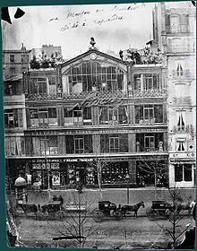
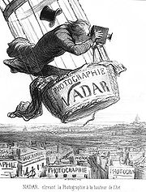
Зарождение импрессионизма
РЕАЛИЗМ
(XIX-XX)
Возникает желание передать живую реальность.
Индивидуальная передача впечатлений.
Влияние японского искусства.
Французская живопись
Первая выставка в 1874 году по адресу Бульвар Капуцинок, дом 35 (студия фотографа Надара, который в 1858-м сделал первую в мире фотографию с воздуха, поднявшись над Парижем на воздушном шаре.)
Статья Луи Леруа в юмористической газете «Le Charivari» подарила миру термин «импрессионизм».

Slide 7
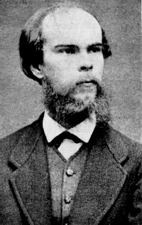
Ассоциативные параллели с художественными образами возможны, когда композитор испытывает личное влияние художников и их полотен.
Французская живопись
Музыкальный импрессионизм (1886 г., Париж)
Литературный символизм
(1870-80-е, Франция, Бельгия, Россия)
Поль Мари́ Верле́н (1844—1896) — французский поэт, один из основоположников литературного импрессионизма и символизма.
Яркий пример поэтического импрессионизма — сборник Поля Верлена «Романсы без слов» (1874).
Деревьев тень в воде, под сумраком седым,
Расходится как дым.
Тогда как в высоте, с действительных ветвей,
Рыдает соловей.
И путник, заглянув к деревьям бледным, - там
Бледнеет странно сам,
А утонувшие надежды и мечты
Рыдают с высоты.

Slide 8
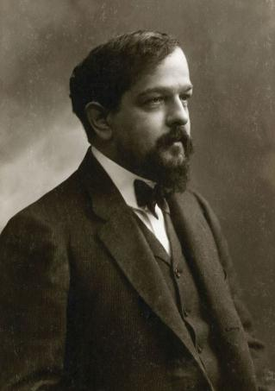
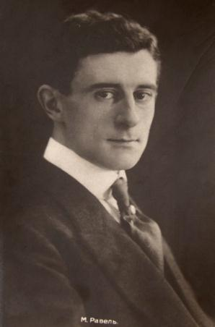
Музыкальный импрессионизм
Эрик Сати
1898 год
Клод Дебюсси
1908 год
Морис Равель
1906
Точкой отсчёта «импрессионизма» в музыке можно считать 1886-1887 год, когда в Париже были опубликованы первые импрессионистические опусы Эрика Сати. В камерной музыке любимое тембровое сочетание Сати и Дебюсси, почти символическое для импрессионизма — это арфа и флейта.

Slide 9
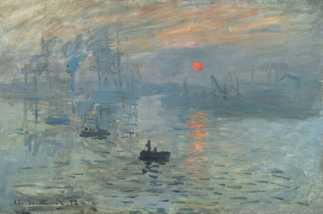
Импрессионизм в живописи
Первая важная выставка импрессионистов проходила в 1874 году в мастерской фотографа Надара. Там было представлено 30 художников, всего — 165 работ. Холст Моне — «Впечатление. Восходящее солнце», ныне в Музее Мармоттен, Париж, написанный в 1872 году дал рождение термину «импрессионизм»: журналист Луи Леруа в своей статье для выражения своего пренебрежения обозвал группу «импрессионистами». Художники, из вызова, приняли этот эпитет, впоследствии он прижился, потерял свой первоначальный отрицательный смысл и вошёл в активное употребление.
Клод Моне
Впечатление. Восходящее солнце. 1872
холст, масло. 48 × 63 см
Музей Мармоттан-Моне, Париж

Slide 10
Импрессионизм в живописи
Для импрессионизма не так важно, что изображено на рисунке, но важно как изображено.
Их картины представляли лишь позитивные стороны жизни, не затрагивая социальные проблемы, в том числе такие как голод, болезни, смерть. Это привело позже к расколу среди самих импрессионистов.
Новое течение отличалось от академической живописи как в техническом, так и в идейном плане. В первую очередь импрессионисты отказались от контура, заменив его мелкими раздельными и контрастными мазками.
В целом, в стиле импрессионизма работало множество мастеров, но основой движения были Эдуард Мане, Клод Моне, Огюст Ренуар, Эдгар Дега, Альфред Сислей, Камиль Писсарро, Фредерик Базиль и Берта Моризо.

Slide 11
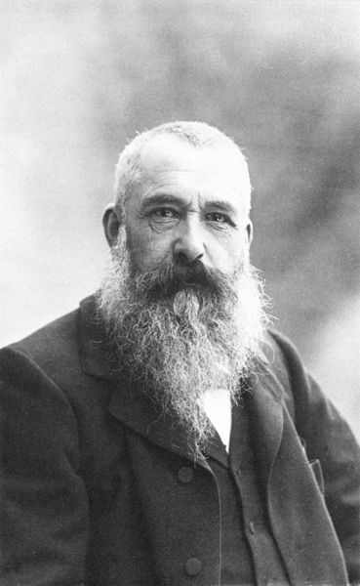
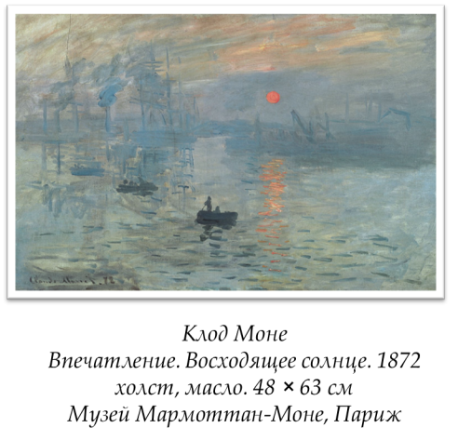
Клод Моне (1840-1926)

Slide 12
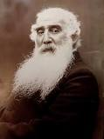
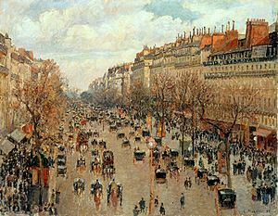
Камиль Писсарро (1830-1903)
Французский живописец, один из первых и наиболее последовательных представителей импрессионизма.
Доминантой его сюжета становится пространство, пронизанное солнечным светом и лёгким воздухом.
Картина «Бульвар Монмартр. После полудня, солнечно» относится к серии пейзажей, изображающих эту знаменитую улицу. Подобно Клоду Моне, Писсарро посвящал одному и тому же мотиву целый цикл произведений. Для создания этого цикла он снял номер в Гранд Отеле де Рюсси. Этот вид художник писал в разное время и в разную погоду, исполнив с одной и той же точки тринадцать полотен.
«Бульвар Монмартр. После полудня, солнечно.» 1897

Slide 13
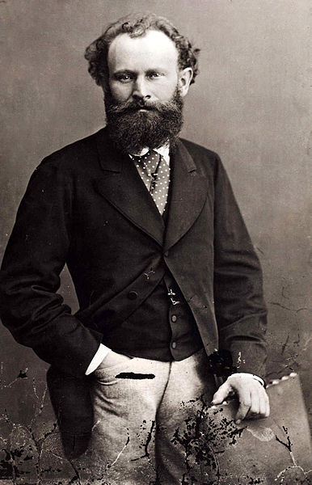
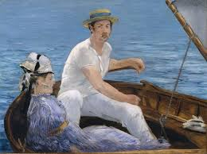
Эдуар Мане (1832-1883)
Является одним из родоначальников импрессионизма.
Начиная уже с 1874 года, Мане вырабатывает свой оригинальный стиль, особенности которого во многом сближают его с молодым движением импрессионистов.
В лодке. 1874. Холст, масло. 97,2 × 130,2 см
Музей Метрополитен, Нью-Йорк

Slide 14
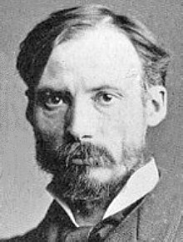
Пьер Огюст Ренуар (1841-1919)
Французский живописец, график и скульптор. Ренуар известен в первую очередь как мастер светского портрета, не лишённого сентиментальности; он первым из импрессионистов снискал успех у состоятельных парижан.
Пьер Огюст Ренуар
Бал в Мулен де ла Галетт. 1876
Холст, масло. 131 × 175 см
Музей Орсе, Париж

Slide 15
Импрессионизм стал одним из самых ярких направлений в живописи XIX-XX века. В этом стиле работало много великих живописцев того времени, картины которых ныне заняли почётные места в галереях самых известных музеев мира.
Какое живописное произведение понравилось (свой ответ аргументируйте)?

